Slide 1
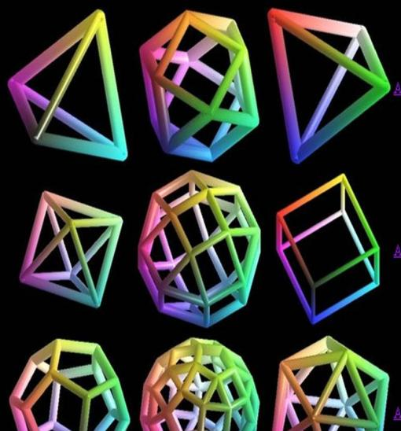
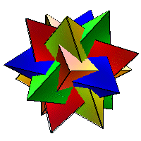
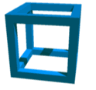
Многогранники
© Преподаватель КГБОУ СПО «Благовещенский медицинский техникум» Качанова И. А.

Slide 2
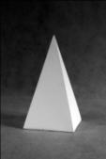
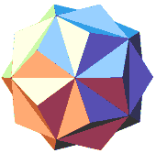
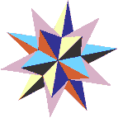
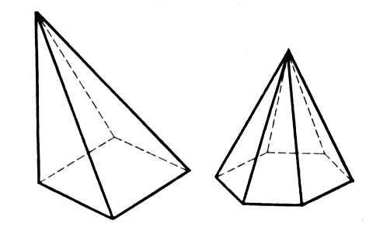
Многогранник - геометрическое тело, ограниченное плоскими многоугольниками.
Плоские многоугольники
называются гранями многогранника
стороны многоугольника –
ребрами многогранника
вершины многоугольника –
вершинами многогранника.
С

Slide 3
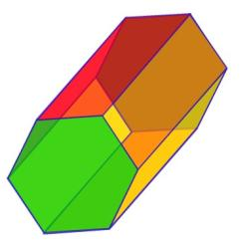
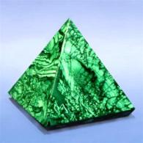
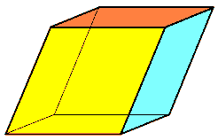
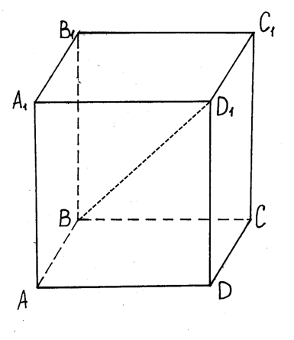
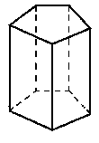
Виды многогранников
призма
пирамида
параллелепипед

Slide 4

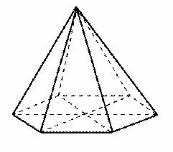
Пирамида - это многогранник
Пирамида называется правильной,
если в основании лежит правильный многоугольник, а вершина проектируется
в центр основания
Основанием является многоугольник
боковые грани – треугольники
(n-угольная пирамида имеет n+1 граней)

Slide 5
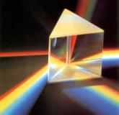
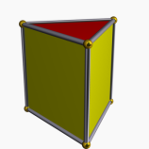
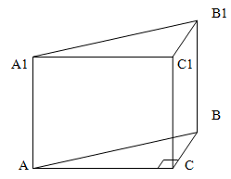
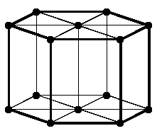
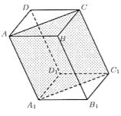
ПРИЗМА – это многогранник
основания равные многоугольники
боковые грани параллелограммы
треугольная призма
в основании лежит треугольник
Прямая призма боковые ребра перпендикулярны основаниям
Правильная призма
она прямая
основание ее правильный многоугольник.
четырехугольная призма
в основании лежит четырехугольник

Slide 6
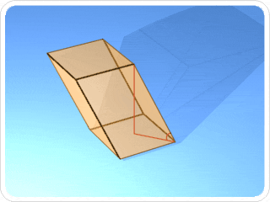
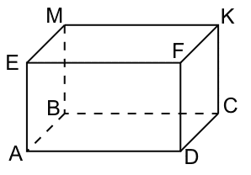
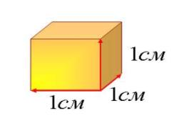
Параллелепипед – это призма
основанием которой является параллелограмм
Параллелепипед, основанием которого является прямоугольник или квадрат называется прямым
Свойства параллелепипеда:
1. Противоположные грани параллелепипеда параллельны и равны.
2. Диагонали параллелепипеда пересекаются в одной точке и делятся этой точкой пополам.

Slide 7
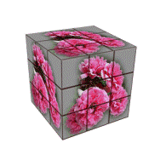
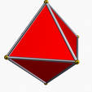
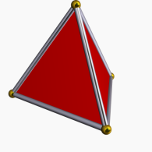
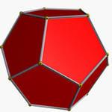
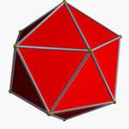
Правильные многогранники
Додекаэдр
Тетраэдр
Молодцы!
Октаэдр
Икосаэдр
Куб

Slide 8
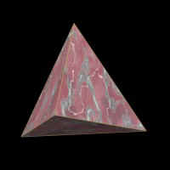
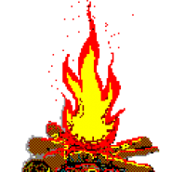
Тетраэдр
( от ,,тетра”- четыре и греческого ,,hedra” - грань)
состоит из 4-х правильных треугольников, в каждой его вершине сходятся 3 ребра.
Тетраэдр символизировал огонь,
т.к. его вершина устремлена вверх
тетраэдр-огонь

Slide 9
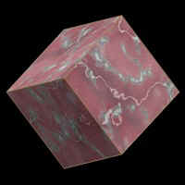
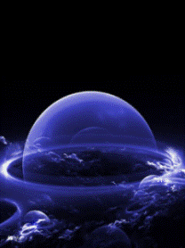
Гексаэдр (куб)
( от греческого ,,гекса” - шесть и ,,hedra” - грань) имеет 6 квадратных граней, в каждой его вершине сходятся 3 ребра.
Гексаэдр больше известен как куб (от латинского ,,cubus”; от греческого ,,kubos”.
Гексаэдр (куб) символизировал землю,
так как самый «устойчивый»
гексаэдр (куб) - земля

Slide 10
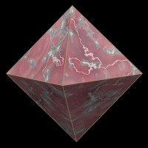
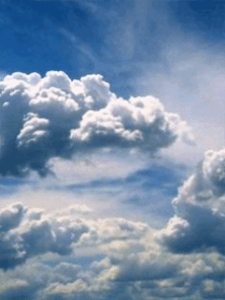
Октаэдр
(от греческого okto - восемь и hedra - грань)
имеет 8 граней (треугольных),
в каждой вершине сходятся 4 ребра.
Октаэдр символизировал воздух,
как самый "воздушный"
октаэдр-воздух

Slide 11
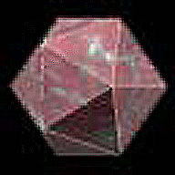
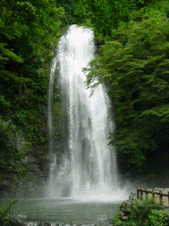
Икосаэдр
(от греческого eikosi - двадцать и hedra - грань)
имеет 20 граней (треугольных),
в каждой вершине сходится 5 рёбер
Икосаэдр символизировал воду,
так как он самый «обтекаемый»
икосаэдр-вода

Slide 12
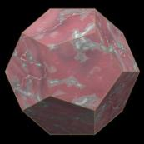
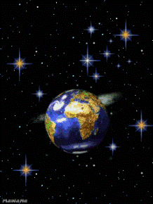
Додекаэдр
(от греческого dodeka - двенадцать и hedra - грань) имеет 12 граней (пятиугольных),
в каждой вершине сходятся 3 ребра.
Додекаэдр воплощал в себе "все сущее", символизировал все мироздание, считался главным
додекаэдр-вселенная

Slide 13
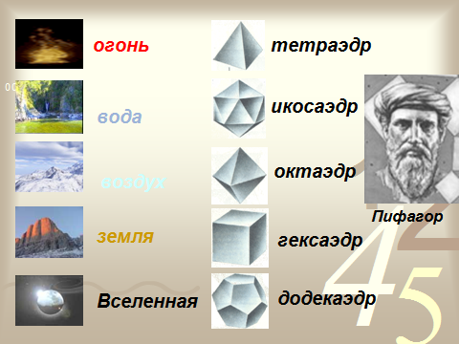

Slide 14
Заполни таблицу
Название | Тетраэдр | Куб | Октаэдр | Додекаэдр | Икосаэдр
Форма граней
Число граней
Число ребер
Число вершин
4
6
8
12
20
6
12
12
30
30
4
8
6
20
12

Slide 15
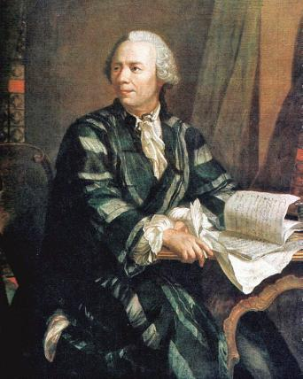
Число вершин, рёбер и граней правильных многогранников связано друг с другом интересным соотношением.
Теорема Эйлера:
Число вершин - число ребер + число граней =2
Леонард Эйлер
(1707-1783)
Швейцарский, немецкий и российский математик
автор более чем 800 работ по математическому анализу, дифференциальной геометрии, теории музыки и др.

Slide 16
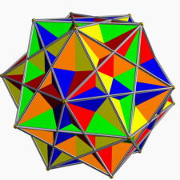
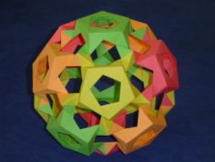
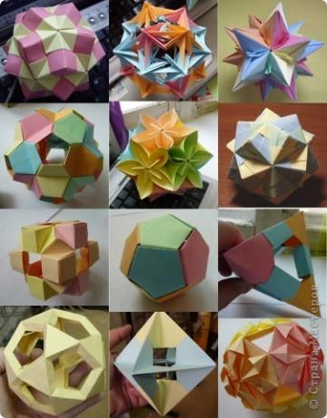
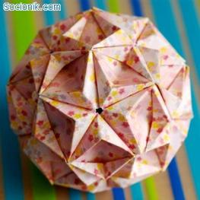
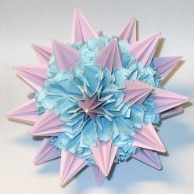
Математика - гимнастика для ума, СТЕРЕОМЕТРИЯ - витамин для мозга.

Slide 17
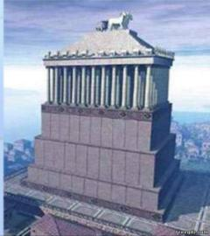
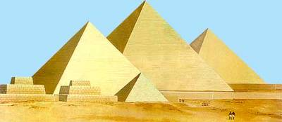
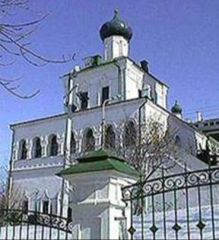
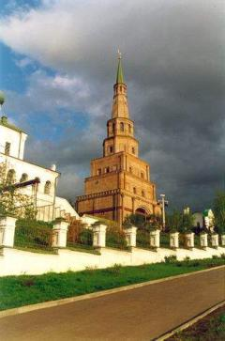
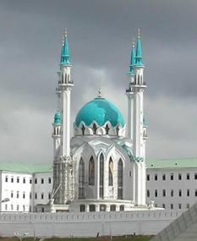
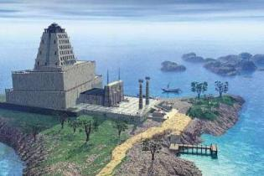
Многогранники в архитектуре.
Великая пирамида в Гизе
Галикарнасский мавзолей
Никольский собор
Александрийский маяк
Мечеть
Кул-Шариф
Башня Сююмбике

Slide 18
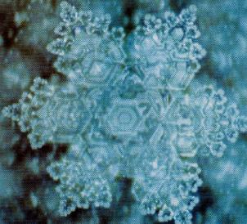





Многогранники в жизни

Slide 19


Библиография
http://www.yandex.ru/ (картинки, анимашки)
http://ru.wikipedia.org/
http://otherreferats.allbest.ru/mathematics/00050000_0.html

